Slide 1
Mise agus an Ghaeilge Réamhobair 1
Pléigh na ceisteanna seo leis na daoine eile i do ghrúpa.
Conas a chuirfeá síos ort féin mar chainteoir Gaeilge – (i) cainteoir líofa amach is amach/cainteoir dúchais; (ii) cainteoir maith Gaeilge; (iii) cainteoir réasúnta Gaeilge?
Cé leis nó cén áit a labhraíonn tú Gaeilge, de ghnáth (le do thuismitheoirí, deartháireacha nó deirfiúracha, le cairde áirithe, le múinteoirí amháin, sa scoil amháin, le gaolta nó le daoine áirithe sa phobal srl.)?
An mbíonn rudaí áirithe níos fusa duit le déanamh/le plé leo i dteanga amháin seachas i dteanga eile (Gaeilge nó Béarla)? Mar shampla, ag caint le daoine an aois chéanna leat, leabhair a léamh, obair scoile a dhéanamh srl?
An mbraitheann tú riamh náire má bhíonn tú ag caint as Gaeilge, mar shampla os comhair cairde áirithe nó istigh i mbaile mór nó áit éigin mar sin?
An dóigh leatsa go bhfuil aon bhuntáiste sa saol agat toisc gur cainteoir Gaeilge tú? Cad é?

Slide 2
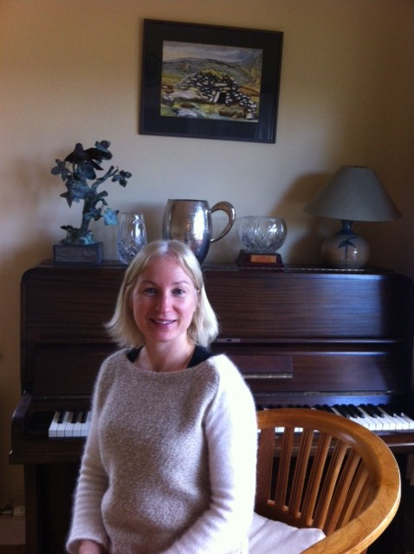
Mise agus an Ghaeilge Éisteacht
“She speaks Irish!”
Éist le hAilín Ní Chonchúir ag caint ar a taithí saoil
mar dhuine dátheangach a tógadh sa Ghaeltacht
(4 nóim. 26).

Slide 3
Mise agus an Ghaeilge Iarphlé 1
A:
Breac síos na pointí is mó ar chuir tú spéis iontu a
rinne Ailín san agallamh. Ansin, cuir do phointí i
gcomparáid leis na pointí a bhí ag an duine in aice
leat.
B:
Bhí focal Muimhneach ag Ailín ar bhrionglóid. An
cuimhin leat cad ba ea é?

Slide 4
Mise agus an Ghaeilge Iarphlé 2
Cuir na frásaí seo ón agallamh in abairtí chun a
mbrí a léiriú.
De réir dealraimh
Is amhlaidh
B’ait liom...
Ba dhóigh leat
Ar bharr mo theanga
Faoiseamh
Gaeilge ó dhúchas

Slide 5
Mise agus an Ghaeilge Iarphlé 3
Pléigh na ceisteanna seo leis an duine in aice leat.
Cén teanga a bhí agatsa ar dtús – Gaeilge nó Béarla (nó teanga éigin eile)?
An cuimhin leat an t-am nuair nár thuig tú an dara teanga a d’fhoghlaim tú?
Cad is mó a labhraíodh tú sa bhunscoil?
An bhfuil daoine áirithe i do shaol nach labhraíonn tú ach Gaeilge leo? Cé hiad?
Dúirt Ailín gur ‘rud an-nádúrtha ar fad an dátheangachas agus go bhfuil formhór mór de dhaonra an domhain dátheangach.’ An gcuireann sé sin iontas ort?
Chuir an dearcadh nó an t-aineolas a bhí ag daoine nach raibh aon taithí acu ar an nGaeilge agus ar an dátheangachas iontas ar Ailín. An raibh an taithí sin riamh agatsa? Déan cur síos air.

